Slide 1

教学内容和目标
学生能够了解并掌握
重点词语
学生能够熟练掌握“雪、零、穿、进、近”的词义和用法
（1）状态补语
语言点
（2）“比”字句（2）
语音
学生能够掌握选择问句的句调，并能正确朗读。
（1）熟练认读本课生词
汉字
（2）了解“止字旁、同字框”所表示的意思
（1）对结果、程度、状态等进行描写、判断和评价（状态补语）
功能
（2）比较事物的性质、程度的差别和高低（“比”字句）

Slide 2



Standard Course
HSK 2
Lesson 12

Slide 3

《HSK标准教程2--第十二课》
HSK Standard Course 2 Lesson12
dì shí èr kè Nǐ chuān de tài shǎo le
第十二课 你穿得太少了
Lesson 12 You wear too little

Slide 4

复习
Review
chàng gē
hái zi
yòu bian
唱歌
孩子
右边
pián yi
shuō huà
kě néng
qù nián
便宜
说话
可能
去年

Slide 5

复习--辨析汉字
Review Discrimination of Chinese characters.
gē
zhè
zuǒ
nián
哥
这
左
年
gē
biān
yòu
niú
边
右
牛

Slide 6

复习--回答问题
Review Answer Questions
Zuó tiān èr shí wǔ dù, jīn tiān èr shí bā dù.
昨天25度，今天28度。
Zuó tiān bǐ jīn tiān liáng shuǎng.
昨天比今天凉爽。
Zuó tiān bǐ jīn tiān rè.
昨天比今天热。

Slide 7
复习--回答问题
Review Answer Questions
Xī guā sān kuài wǔ, píng guǒ wǔ kuài.
西瓜三块五，苹果五块。
Xī guā méi yǒu píng guǒ pián yi.
西瓜没有苹果便宜。
Xī guā méi yǒu píng guǒ guì.
西瓜没有苹果贵。

Slide 8
复习--回答问题
Review Answer Questions
wǒ èr shí wǔ suì, gē ge èr shí qī suì.
我25岁，哥哥27岁。
Wǒ bǐ gē ge xiǎo.
我比哥哥小。
Wǒ bǐ gē ge dà.
我比哥哥大。

Slide 9



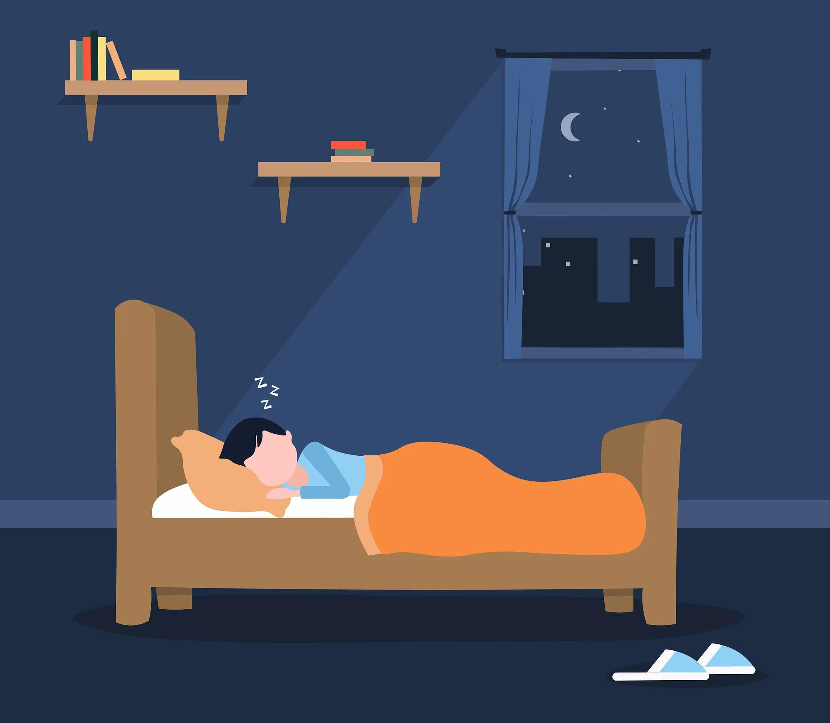
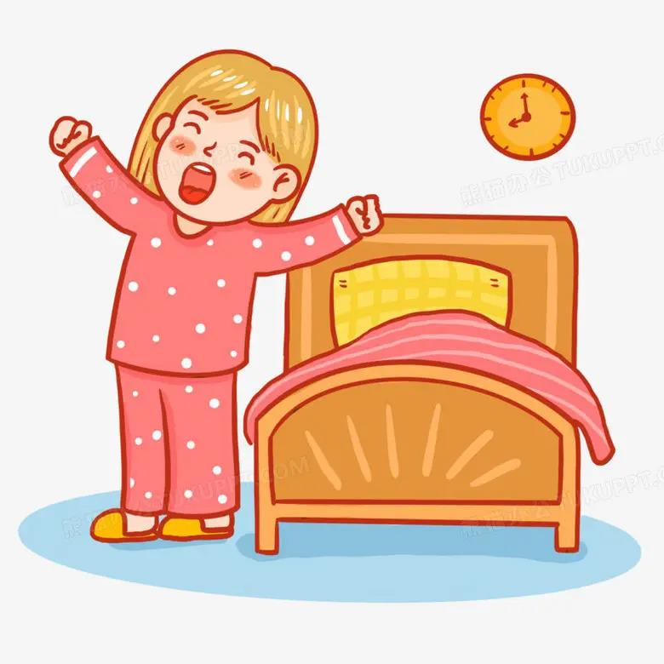
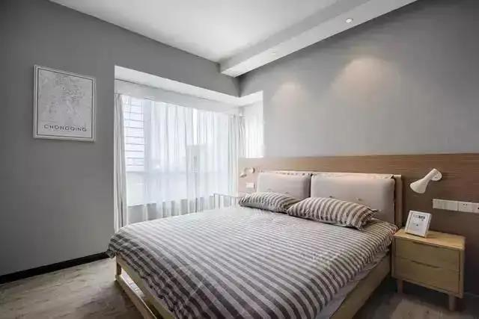
热身
Warm-up
qǐ chuáng
起床
xià xuě
下雪
fáng jiān
房间
qī zi
妻子
shuì jiào
睡觉
fáng zi
房子

Slide 10

热身
Warm-up
dǎ lán qiú
打篮球
fáng zi
房子
qǐ chuáng
起床
fáng jiān
房间
shuì jiào
睡觉
kàn bào zhǐ
看报纸
xià xuě
下雪

Slide 11
热身
Warm-up
dǎ lán qiú
打篮球
qǐ chuáng
起床
fáng jiān
房间
fáng zi
房子
kàn bào zhǐ
看报纸
xià xuě
下雪

Slide 12
热身
Warm-up
fáng zi
房子
qǐ chuáng
起床
dǎ lán qiú
打篮球
kàn bào zhǐ
看报纸
xià xuě
下雪

Slide 13
热身
Warm-up
fáng zi
房子
qǐ chuáng
起床
dǎ lán qiú
打篮球

Slide 14
热身
Warm-up
dǎ lán qiú打篮球
fáng zi
房子

Slide 15
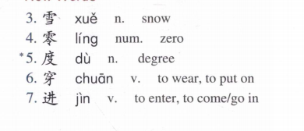
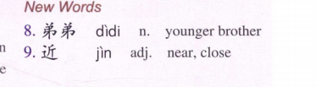
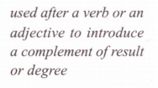

生词
New Word
xìng
姓
family name, suename
dì di
弟弟
younger brother
jìn
近
near, close
líng
零
zero
xuě
雪
snow
qù nián
去年
last year
jìn
进
to enter, to come/go in
de
得
used after verb or an adjective to introduce a complement of result or degree
dù
度
degree
chuān
穿
to wear, to put on
qī zi
妻子
wife
jué dé
觉 得
think
END

Slide 16
练一练
Practise
qī zi
xuě
de
妻子
雪
得
líng
dù
chuān
零
度
穿

Slide 17
练一练
Practise
jìn
dì di
jìn
进
弟弟
近

Slide 18



生词拓展
New Word Expansion
雪--大雪--小雪--下雪--下大雪
雪
明天有大雪，你要穿多点儿衣服。
昨天下了一天雪。今天不下了。
零度--零上10度--零下1度
零
昨天很冷，外边只有零度。
今天有零下10度吧？

Slide 19
生词拓展
New Word Expansion
很近--太近了--近一点
近
我家离学校很近。
他也希望住得近一点儿。
进房间--进门--进教室
进
我看见大卫一个人进图书馆了。
你穿得太少了，我们进房间吧。

Slide 20
生词拓展
New Word Expansion
穿衣服--穿上--穿好--穿得少
孩子太小，还不会穿衣服呢。
穿
你穿得太少了。
快点儿穿好衣服起床。

Slide 21
语言点 1：状态补语
Language Point 1： Complements of Degree
主语+动词+得+形容词 主语+（动词）+宾语+动词+得+形容词
For example
他表演得很好。
我(写)汉字写得不好。
姐姐(唱)歌唱得很好听。

Slide 22
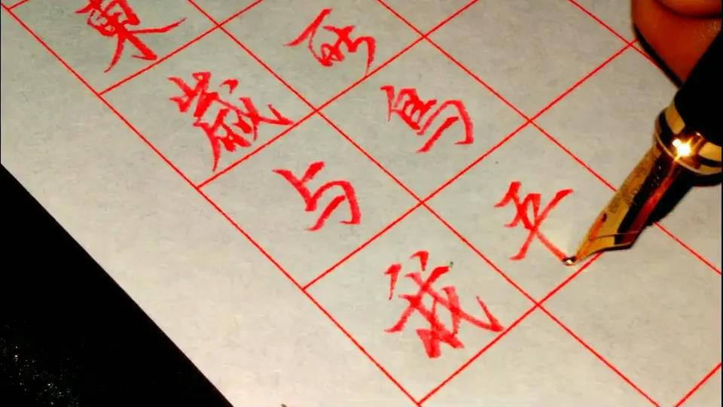
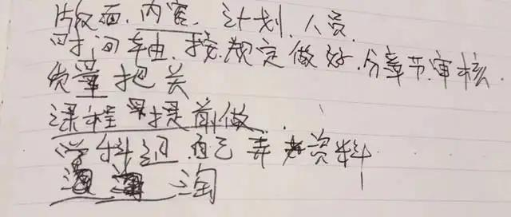
练一练
Practise
王方的汉字→
王方汉字写得很好。
大卫的汉字→
大卫汉字写得不好。

Slide 23
练一练
Practise
Tā Hàn yǔ shuō de hěn hǎo.
他汉语说得很好。
Tā Hàn yǔ shuō de hǎo bu hǎo？ 他汉语说得好不好？
Tā Hàn yǔ shuō de bù hǎo.
他汉语说得不好。
Wǒ zhù de hěn jìn.
我住得很近。
Nǐ zhù de yuǎn bu yuǎn？ 你住得远不远？
Wǒ zhù de hěn yuǎn.
我住得很远。

Slide 24
语言点2：：“比”字句（2）
Language Point 2：The“比”Sentence（2）
A+比+B+动词+得+形容词 A+动词+得+比+B+形容词
For example
他比我写得好。
姐姐跑得比我快。
我妻子比我做得好。

Slide 25


练一练
Practise
王方跑得快不快？大卫呢？
大卫比王方跑得快。
大卫唱歌怎么样？王方呢？
王方比大卫唱得好。

Slide 26


课文 1：在教室
听对话，回答问题。
Listen to the dialogue and answer the questions.
Text 1 In the clssroom
女的每天早上起得早不早？
男的每天早上几点起床？ 女的每天睡得早不早？
女的每天睡几个小时？

Slide 27

课文 1：在教室
Text 1 In the clssroom
A：你每天早上几点起床？
B：六点多。
A：你比我早起一个小时。
B：我睡得也早，我每天晚上十点就睡觉。 早睡早起身体好。
Nǐ měi tiān zǎo shàng jǐ diǎn qǐ chuáng？
Liù diǎn duō.
Nǐ bǐ wǒ zǎo qǐ yí gè xiǎo shí.
Wǒ shuì de yě zǎo, wǒ měi tiān wǎn shàng shí diǎn jiù shuì jiào.
Zǎo shuì zǎo qǐ shēn tǐ hǎo.

Slide 28
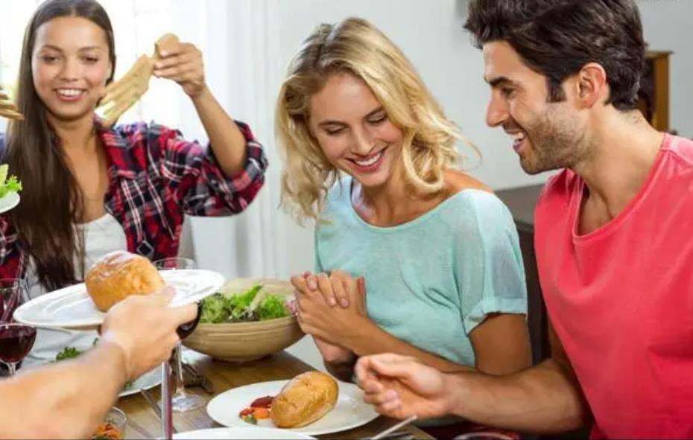
课文 2：在朋友家
听对话，回答问题。
Listen to the dialogue and answer the questions.
Text 2 At a friend’s home
女的和男的在哪儿聊天呢？
女的为什么让男的再吃点儿米饭？
男的想不想再吃点儿米饭？男的做饭怎么样？

Slide 29
课文 2：在朋友家
Text 2 At a friend’s home
A：再来点儿米饭吧，你吃得太少了。
B：不少了，今天吃得很好，太谢谢你了。 A：你做饭做得怎么样？
B：不怎么样，我妻子比我做得好。
Zài lái diǎnr mǐ fàn ba, nǐ chī de tài shǎo le.
Bù shǎo le, jīn tiān chī de hěn hǎo, tài xiè xie nǐ le.
Nǐ zuò fàn zuò de zěn me yàng？
Bù zěn me yàng, wǒ qī zi bǐ wǒ zuò de hǎo.

Slide 30
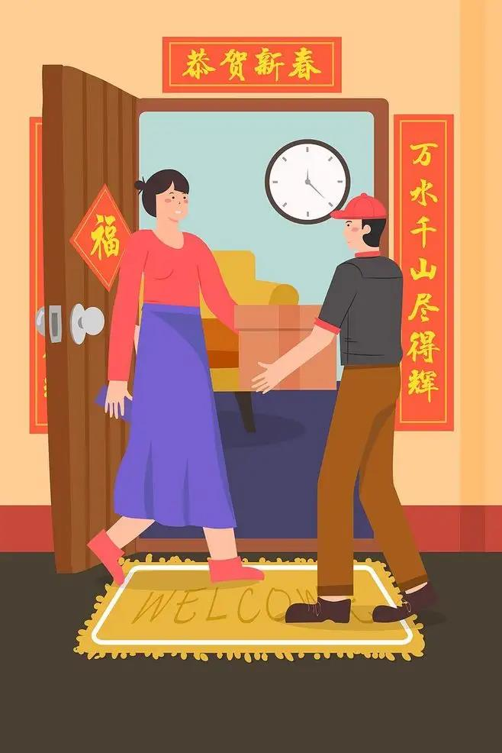
课文 3：在家门口
Text 3 At the door of the house
听对话，回答问题。
Listen to the dialogue and answer the questions.
今天天气怎么样？
今天几度？
女的为什么让男的进房间？

Slide 31
课文 3：在家门口
Text 3 At the door of the house
A：下雪了，今天真冷。
B：有零下10度吧？ A：是啊，你穿得太少了，我们进房间吧。 B：好吧。
Xià xuě le, jīn tiān zhēn lěng.
Yǒu líng xià shí dù ba？
Shì a, nǐ chuān de tài shǎo le, wǒ men jìn fáng jiān ba.
Hǎo ba.

Slide 32

课文 4：在家里
听对话，回答问题。
Listen to the dialogue and answer the questions.
Text 4 At home
B在做什么呢？B的弟弟为什么要找房子？ 家离公司远，好不好？ B的弟弟希望找一个什么样的房子？

Slide 33
课文 4：在家里
Text 4 At home
A：你在忙什么呢？
B：我弟弟让我帮他找个房子，
现在他家离公司有点儿远。
A：住得远真的很累！
B：是啊，他也希望能住得近一点儿。
Nǐ zài máng shén me ne？
Wǒ dì di ràng wǒ bāng tā zhǎo ge fáng zi,
xiàn zài tā jiā lí gōng sī yǒu diǎnr yuǎn.
Zhù de yuǎn zhēn de hěn lèi！
Shì a, tā yě xī wàng néng zhù de jìn yī diǎr.

Slide 34
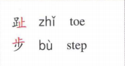
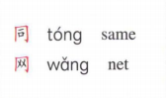
汉字偏旁“止”和“冂”
Chinese Radicals“止”and“冂 ”
偏旁 Radicals | 解释 Explanation | 例字 Example Characters
 | 止字旁，一般与脚趾有关。 The radical“ 止 ”is usually related to toes.
 | 同字头，一般与一些事物的关系和形象有关。 The radical“ 冂” usually has something to do with relations among or images of things.

Slide 35




《HSK标准教程2--第十二课》
HSK Standard Course 2 Lesson12
再见 Bye
再见

